Slide 1
Module Sécurité Informatique (F332)

Slide 2
Cours 3- Panorama des Menaces&Attaques

Slide 3
Rappel
Objectifs de la sécurité informatique
La sécurité d'un système repose sur cinq grands principes:
L'intégrité des données: il faut garantir que les données sont bien celles que l'on croit, qu'il n'y a pas eu d'altération (volontaire ou non).
La confidentialité : seules les personnes habilitées doivent avoir accès aux données.
La disponibilité: il faut s'assurer du bon fonctionnement du système, de l'accès à un service et aux ressources à n'importe quel moment.

Slide 4
Rappel
Objectifs de la sécurité informatique (suite)
La non-répudiation des données : une transaction ne peut être niée par aucun des correspondants.
L'authentification : elle limite l'accès aux personnes autorisées. Il faut s'assurer de l'identité d'un utilisateur avant l'échange de données.

Slide 5
Terminologies
Menace: Cause potentielle d’un incident, qui peut entrainer des dommages sur un système si cette menace se concrétise.

Slide 6
Terminologies (suite)
Vulnérabilité: Faiblesse au niveau d’un bien (au niveau de la conception, de la
réalisation, de l’installation, de la configuration ou de l’utilisation du bien).

Slide 7
Terminologies (suite)
Attaque: Action malveillante destinée à porter atteinte à la sécurité d’un système. Une attaque représente la concrétisation d’une menace, et nécessite l’exploitation d’une vulnérabilité.
Une attaque ne peut donc avoir lieu (et réussir) que si le bien est affecté par une vulnérabilité.

Slide 8
Terminologies (suite)
Intrusion: Prise de contrôle partielle ou totale d’un système distant.
Contre-mesure: ensemble de mécanismes destinés à protéger l'information des utilisateurs ou processus n'ayant pas l'autorisation de la manipuler et d’assurer les accès autorisés.

Slide 9
Notion de Risque
Risque: se mesure par la probabilité qu’une menace exploite une vulnérabilité et la conséquence (impact) ou la gravité de sa réalisation.
Risque=conséquence x probabilité d’occurence
Exemple de risque : Un chef d’entreprise peut se faire voler son ordinateur portable et risque donc de perdre toutes les données incluses sur sa machine (fichier client, factures, devis, contrats, prix, etc). Comment contourner ce risque ?
Gestion du risque (fera l’objet du cours suivant)

Slide 10
Panorama des Menaces

Slide 11
Panorama des menaces
Menaces relevant de problèmes
non spécifiques à l'informatique
Menaces
Les pannes et les erreurs
(non intentionnelles)
Malveillances

Slide 12
Panorama des menaces
Menaces relevant de problèmes non spécifiques à l'informatique
Risques matériels accidentels: Incendie , explosion, Inondation, tempête, Foudre
Vol et sabotage de matériels: Vol d'équipements matériels, Destruction d'équipements, Destruction de supports de sauvegarde
Autres risques: Tout ce qui peut entraîner des pertes financières dans une société (pertes plutôt associées à l'organisation, à la gestion des personnels) tels que: Départ de personnels stratégiques et les grèves

Slide 13
Panorama des menaces
Les pannes et les erreurs (non intentionnelles)
Pannes/dysfonctionnements du matériel.
Pannes/dysfonctionnements du logiciel de base.
Erreurs d'exploitation: oubli de sauvegarde, écrasement de fichiers, …
Erreurs de manipulation des informations: erreur de saisie, erreur de transmission, erreur d'utilisation
Erreurs de conception des applications

Slide 14
Panorama des menaces
Les menaces intentionnelles: L'ensemble des actions malveillantes (qui constituent la plus grosse partie du risque) et qui devraient être l'objet principal des mesures de protection.
Menaces intentionnelles
Menaces passives
Menaces actives
Détournement des données:
(l'écoute, les indiscrétions)
Exemple:
- espionnage industriel
- espionnage commercial
violations déontologiques
Détournement des logiciels
Exemple: copies illicites
Modifications des informations
Interruption de service
Modification logiciel: cheval de Troie, virus, ver, etc.

Slide 15
Panorama des menaces
Pourcentages des différentes causes de pertes
accidents 24% : en baisse (effets matériels palpables)
erreurs 14% : en forte baisse (amélioration de la qualité des logiciels)
malveillance 62% : en forte hausse (en progression constante)

Slide 16
Panorama des Attaques

Slide 17
Panorama des Attaques
Buts des attaques
Interruption: vise la disponibilité des informations (DoS, . . . )
Interception : vise la confidentialité des informations (capture de contenu, analyse de trafic, . . . )

Slide 18
Panorama des Attaques
Buts des attaques
Modification: vise l’intégrité des informations
(modification, rejeu, . . . )
Fabrication: vise l’authenticité
des informations (mascarade, . . . )

Slide 19
Panorama des Attaques
Schéma et étapes de réalisation d’une attaque
Phase de collecte d’information
Recherche de vulnérabilités
Ingénierie social
1
Malveillant
Cible
Savoir faire et exploitation
Des informations recueillies
Et des failles
2
4
Création/réalisation
de l’attaque
Problèmes sécuritaires
Bibliothèque d’attaques:
Usurpation de mots de passe
Leurre
Failles technologiques, de conception, de configuration, etc.
Intrusion
5
3
Extra filtration
Pertes directes
Pertes indirectes

Slide 20
Panorama des Attaques
Schéma et étapes de réalisation d’une attaque (suite)
Phase 1: liée à la collecte d’information sur la cible et à la recherche de vulnérabilité d’un système
Le malveillant s’emploie à connaitre et à exploiter les failles de sécurité connues mais non encore réparées et à utiliser les outils d’attaques éventuellement disponible en ligne (phase 2) pour accéder au système cible et exécuter ses actions malveillantes (phase 4)
Phase 5: a pour buts principaux de faire en sorte que l’attaque ne puisse être détectée et que l’attaquant ne laisse de trace pouvant servir à son identification. Pour arriver à cela, il tente de rester anonyme.

Slide 21
Panorama des Attaques
Attaques

Slide 22
Logiciels Malveillants
On appelle programme malveillant (malware) tout type de logiciel/programme ayant un comportement malicieux, destiné à s’introduire dans un système informatique à l’insu de l’utilisateur dans le but de l’endommager ou en tirer profit de quelconque manière:
endommager: suppression de données, formatage disque, rendre un service indisponible
Tirer profits: vol de données, voir un accès/contrôle sur la cible, gain financier (rançon), lancer un attaque à partir de la cible, etc.
→porter atteinte aux besoins de sécurité

Slide 23
Logiciels Malveillants
Virus
C’est la forme la plus connue des logiciels malveillants
propriétés:
Infection: infecte tout fichier pouvant s’exécuter (.exe, .com, script, etc.)
Ne s’exécute pas tout seul, mais plutôt à travers l’hôte infecté
Infecte aussi les secteurs d’amorçage et les Master Boot, parties sur support de stockage contenant un code bootable par défaut
Propagation: se propage grâce aux fichier infectés, à travers tous moyen d’échange de données: réseau, USB, CD/DVD, pièce jointe émail, site web infecté, etc.

Slide 24
Logiciels Malveillants

Slide 25
Logiciels Malveillants

Slide 26
Logiciels Malveillants

Slide 27
Logiciels Malveillants
Ver
Contrairement à un virus, un ver peut s'auto-reproduire et se déplacer à travers un réseau en utilisant les mécanismes réseau, sans avoir réellement besoin d'un support physique ou logique (disque dur, programme hôte, fichier, etc.). Un ver est donc un virus réseau
Les vers se propagent principalement grâce à la messagerie (et notamment par le client de messagerie Outlook) grâce à des fichiers attachés contenant des instructions permettant de récupérer l'ensemble des adresses de courrier contenues dans le carnet d'adresse et en envoyant des copies d'eux même à tous ces destinataires. Ces vers sont la plupart du temps des scripts (généralement VBScript) ou des fichiers exécutables envoyés en pièce jointe et se déclenchant lorsque l'utilisateur destinataire clique sur le fichier attaché.

Slide 28
Logiciels Malveillants
Cheval de Troie
Un programme/logiciel dont l’apparence est légitime, mais qui cache un autre malicieux (virus, ver, etc.)
Ainsi en exécutant le cheval de Troie, supposé être légitime par l’utilisateur, le programme malveillant s’exécute aussi
En général il s’agit d’un programme bien connu, mais qui a été modifié (ajout du code malveillant) puis redistribué (Windows, Pack Office, etc.)
Se propage généralement via téléchargement en pièce jointe ou via un lien

Slide 29
Logiciels Malveillants
Porte dérobée
Une porte dérobée, également appelée Remote Administration Tool (RAT), est une application qui permet à certains utilisateurs (administrateurs systèmes ou cybercriminels) d’accéder au système d’un ordinateur sans que l’utilisateur ne l’autorise ou ne le sache.
Selon la fonctionnalité RAT, le pirate peut installer et lancer un autre logiciel, télécharger ou supprimer des fichiers, allumer votre microphone ou votre caméra et enregistrer l’activité de votre ordinateur afin de la communiquer au pirate
L'introduction d'une porte dérobée dans un logiciel à l'insu de son utilisateur transforme le logiciel en cheval de Troie.

Slide 30
Ingénierie Sociale

Slide 31
Ingénierie Sociale

Slide 32
Ingénierie Sociale

Slide 33
Attaques Réseaux

Slide 34
Attaques Réseaux

Slide 35
Attaques Réseaux

Slide 36
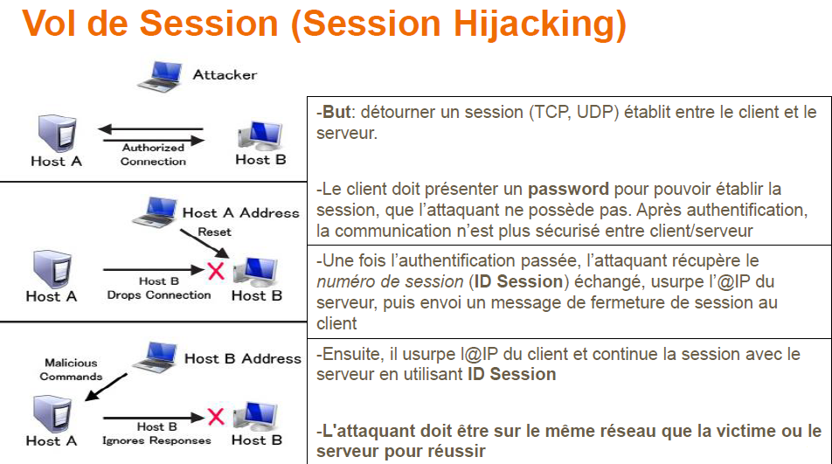
Attaques Réseaux

Slide 37
Attaques Réseaux

Slide 38
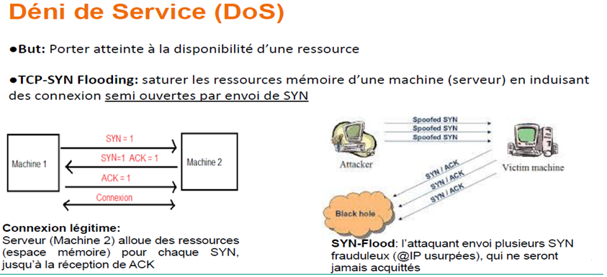
Attaques Réseaux

Slide 39
Attaques Réseaux

